Slide 1


SMP ISLAM SABILILLAH MALANG
Jln Terusan Piranha Atas No 135 Malang
SISTEM GERAK PADA MANUSIA
KELAS VIII
oleh: Fila Prasetyawati, M.Pd

Slide 2







SMP ISLAM SABILILLAH MALANG
Jln Terusan Piranha Atas No 135 Malang
PENDAHULUAN
SISTEM GERAK MANUSIA
TUJUAN PEMBELAJARAN
MATERI
EVALUASI

Slide 3
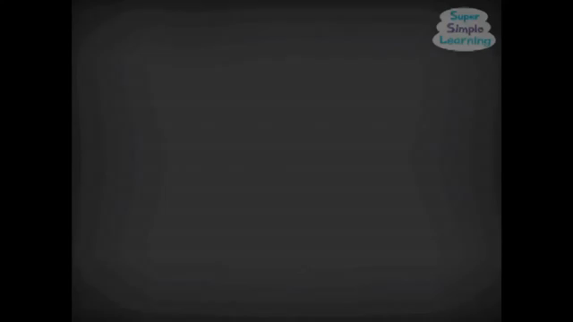



PENDAHULUAN
Sebelum belajar tentang Sistem Gerak Manusia, mari kita menggerakkan badan kita bersama-sama.
Let’s Dance!
www.elearningsmp.sekolahsabilillah.sch.id

Slide 4
TUJUAN PEMBELAJARAN
Siswa dapat memahami macam-macam tulang penyusun sistem rangka manusia
Siswa dapat memahami struktur tulang
Siswa dapat memahami peran sistem gerak pada manusia
Siswa dapat memahami jenis tulang berdasarkan bentuknya
www.elearningsmp.sekolahsabilillah.sch.id

Slide 5
MATERI
Fungsi Sistem Rangka:
memberi bentuk dan menyokong tubuh
sel-sel darah dibentuk di sumsum merah tulang
melindungi organ-organ dalam
tempat menyimpan kalsium dan fosfor untuk digunakan oleh tubuh
sebagian besar otot menempel pada tulang dan membantunya bergerak
www.elearningsmp.sekolahsabilillah.sch.id

Slide 6
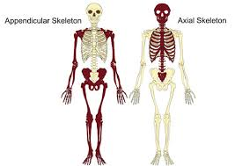
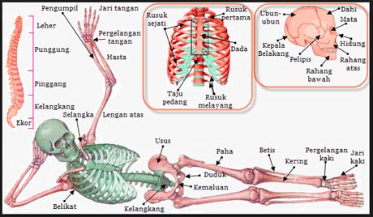
MATERI
Macam Tulang Penyusun Sistem Rangka Manusia
Rangka Apendikular
Rangka Aksial
www.elearningsmp.sekolahsabilillah.sch.id

Slide 7
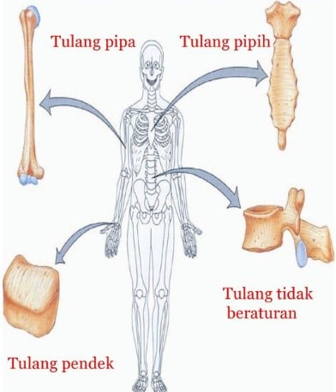
MATERI
Macam Tulang Berdasarkan Bentuk
01
Tulang Pipa/Panjang
02
Tulang Pipih
03
Tulang Pendek
04
Tulang Tidak Beraturan
www.elearningsmp.sekolahsabilillah.sch.id

Slide 8
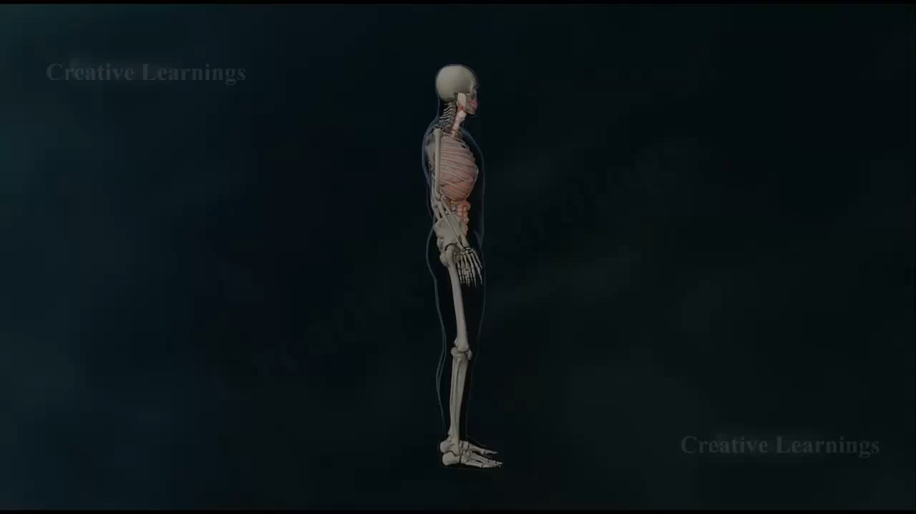
MATERI
Struktur Tulang
www.elearningsmp.sekolahsabilillah.sch.id

Slide 9
EVALUASI
Setelah mempelajari materi sistem rangka manusia, uji pemahaman Ananda dengan mengerjakan soal pada link ini:
https://www.liveworksheets.com/vv878808bh
GOOD LUCK, AND HAVE FUN!
www.elearningsmp.sekolahsabilillah.sch.id

